Slide 1
KAGRA用防振装置 プレアイソレータの性能測定 IV
東大 理学系研究科 物理学専攻 博士１年
宇宙線研究所 重力波推進室
関口貴令
高橋竜太郎，山元一広，内山隆，石崎秀晴，高森昭光，宮川治， 上泉眞裕，Riccardo DeSalvo，Ettore Majorana，Eric Hennes， Jo van den Brand，Alessandro Bertolini，大橋正健，黒田和明，
KAGRA Collaboration

Slide 2
Contents
プレアイソレータの概要
倒立振り子の制御、シミュレーション
プロトタイプ機による制御実験結果
まとめ

Slide 3
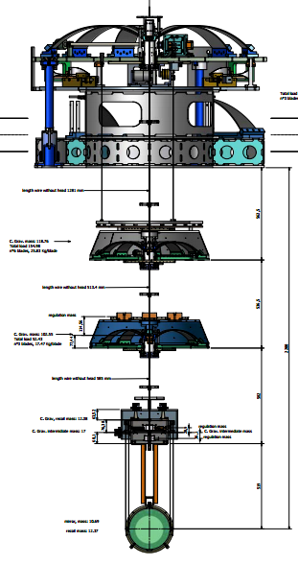
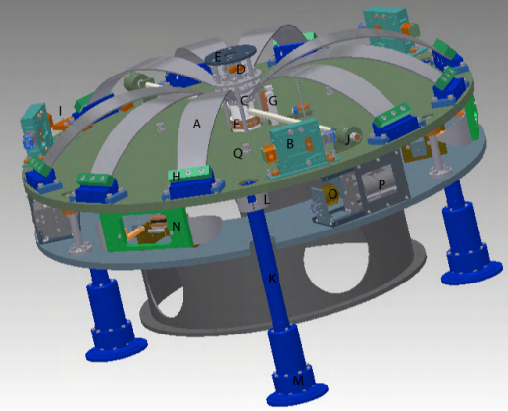
プレアイソレータとは
KAGRA防振系
KAGRA防振系 の最上段に位置
低周波防振 (<1 Hz)および鏡のDC付近の位置制御
GASフィルタ（縦ばね）
ステージ
変位センサ・
アクチュエータ
倒立振り子
1.4 m

Slide 4
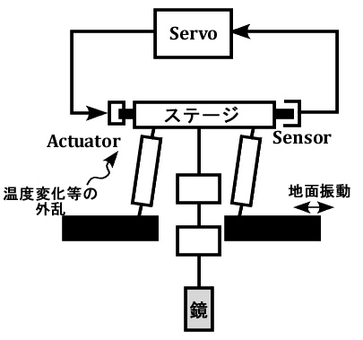
倒立振り子の制御
干渉計を最適な状態に呼び込み（干渉計のロック）、その状態を維持するには、鏡のRMS速度・RMS変位を十分小さくすることが必要
干渉計動作のための要求値（目安）
テストマスのRMS速度 | 0.1 μm/sec
テストマスのRMS変位 | 0.1 μm @ 10 mHz
共振のダンピング時間 | ~ 1 min.
地面振動、振り子の共振の励起、温度ドリフト等により低周波で鏡は大きく振動（> μm）
倒立振り子をアクティブに制御することで 鏡の低周波の揺らぎを抑える

Slide 5
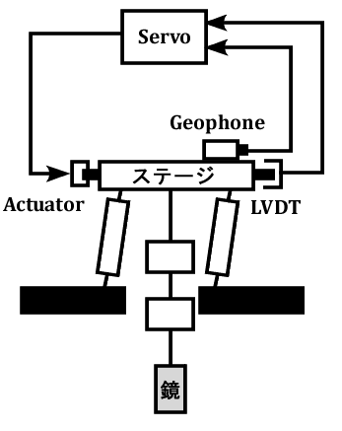
倒立振り子の制御
２種類の制御：
地面の傾きや温度変化によるドリフトを抑える（DC制御）
振り子の共振周波数における振動を抑える（ダンピング制御）
２種類のセンサーを導入
LVDT: 地面とステージの相対変位を測定、DC制御に利用
Geophone : ステージの絶対速度を測定、ダンピング制御に利用
２種類のセンサー出力を組み合わせて１つのアクチュエータにフィードバック

Slide 6
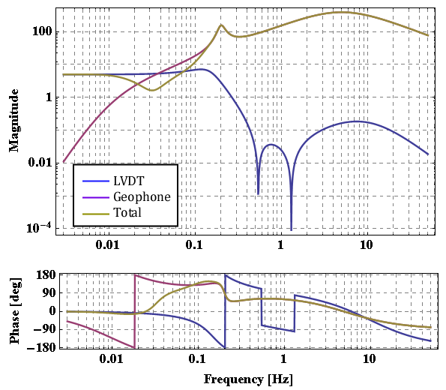
サーボフィルターの設計
測定変位⇒アクチュエート力への伝達関数
低周波ではLVDTによる変位に比例したシグナル（DC制御）
高周波ではgeophoneによる速度に比例したシグナル（ダンピング制御）
0.2 Hz付近に存在するマイクロサイズミックピークを潰すためのゲインブースト
Crossover: 30 mHz

Slide 7
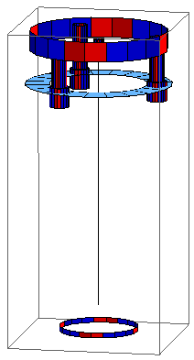
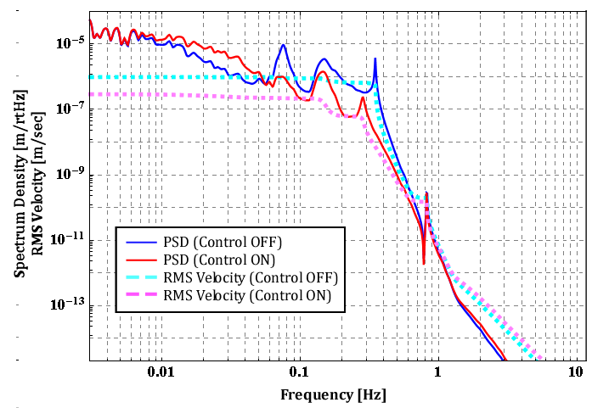
地面振動雑音の比較シミュレーション
２段振り子構成において地面振動がSuspended Massにどれくらい伝わるか
Noisyな日の神岡地面振動を仮定、倒立振り子の共振は80 mHz
変位スペクトルおよびRMS速度
RMS速度: 1 μm⇒0.2 μm に改善

Slide 8
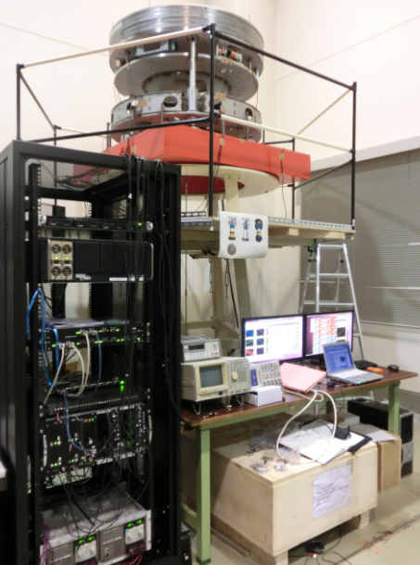
プロトタイプ機を用いた制御実験
東大宇宙線研（柏）にあるプレアイソレータのプロトタイプ機およびリアルタイム計算機※を用いた倒立振り子のデジタル制御実験
2段振り子の単純な構成で、ダンピング制御およびDC制御を同立できるかどうかチェック
雑音レベルを測定、シミュレーション比較して雑音源の特定、評価を行った
※LIGOで開発されたデジタル制御システム 詳細は宮川氏の講演を参照

Slide 9
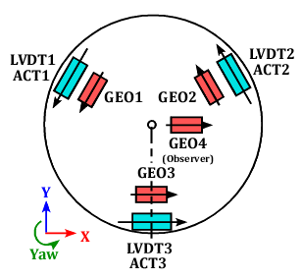
センサーの配置と制御自由度
倒立振り子の持つ3自由度（X, Y, θ）を同時制御するため環状にセンサーを配置
幾何学的条件から各自由度の振動を読み取り、対角化されたアクチュエータにフィードバック
制御フィルタは全自由度で共通のものを使用
Out-of-loopセンサーとしてgeophoneを１つ配置

Slide 10
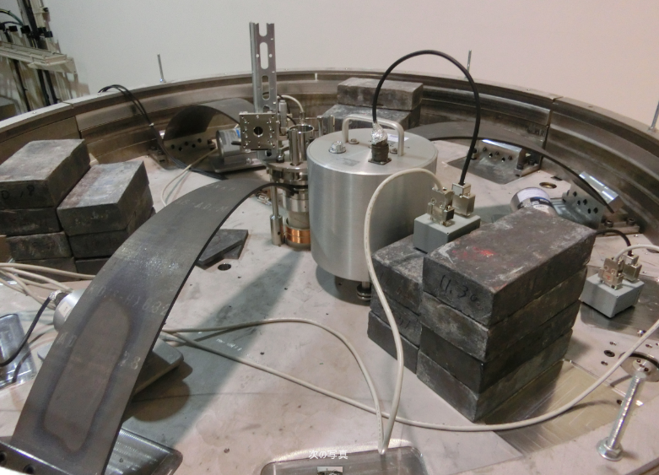
センサーの配置と制御自由度

Slide 11
制御実験結果

Slide 12
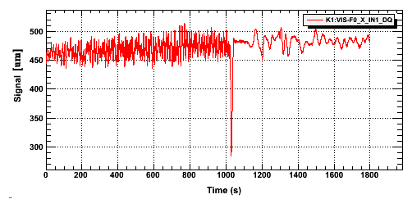
制御前後のLVDTの出力の比較（時系列）
LVDT測定されたステージの変位（X）の推移
ダンピング制御により振り子の共振（0.3 Hz）の影響がなくなったが、 逆に低周波で大きく揺れるようになりRMS変位はほぼ変わらず
LVDT制御ON
geophone制御ON

Slide 13
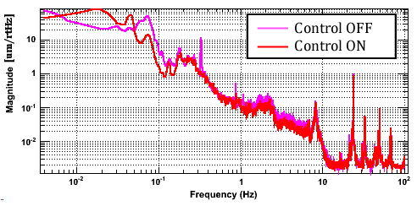
制御前後のLVDTの出力の比較
RMS変位：12 μm/sec → 20 μm/sec

Slide 14
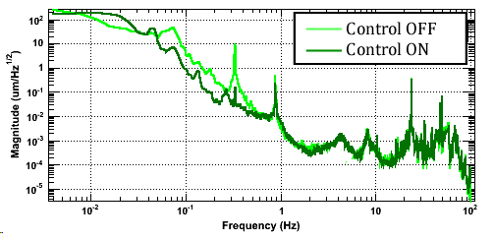
制御前後のGeophoneの出力
Out-of-loopセンサー（geophone）で測定されたステージの変位スペクトル（X）
振り子の共振 (0.3 Hz) がダンプされ0.05-0.8 Hzの振動が低減
ただし0.03 Hz以下では振動が逆に増加 ⇒ RMS速度はあまり改善せず
RMS速度：4 μm/sec → 2 μm/sec

Slide 15
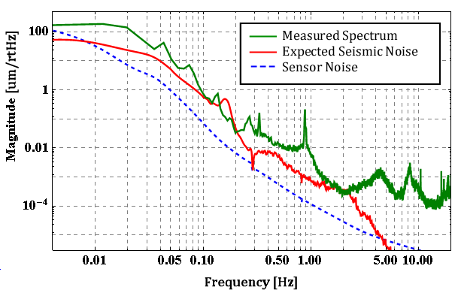
シミュレーションとの比較
柏の地面振動レベルからステージの振動をシミュレーションで評価
地面の並進運動から予想されるスペクトルよりも実測の方が全体的に大きい ⇒別の雑音源が存在
柏の地面振動

Slide 16
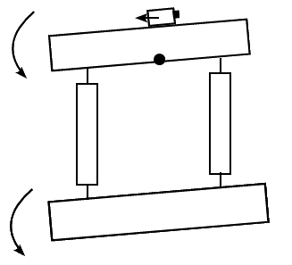
雑音源
0.1-1 Hzの雑音レベルはエアコンのON/OFFで変動
2 Hz 以上は地面の傾きとコヒーレンスあり
Excess Sensor Noise
(geophone)
Air Current Noise
on Suspended Payload
Tilt Noise Coupling
風圧

Slide 17
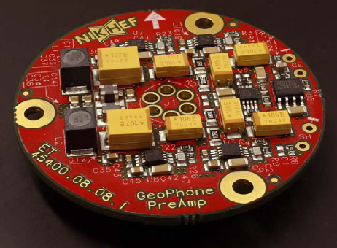
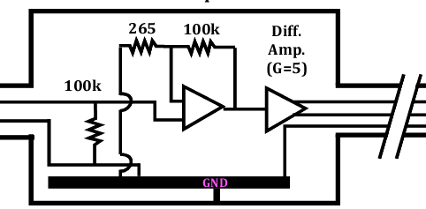
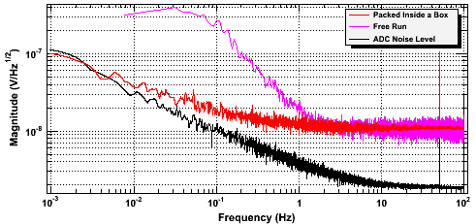
Preamp Excess Noise
Geophoneの信号を増幅するプリアンプに~0.1 Hzにカットオフを持つ低周波雑音 （入力換算でサブμV程度）
どうやら温度勾配に依存； プリアンプと配線を箱に入れて等温に保つと雑音が無くなる ⇒ 熱起電力、もしくは非平衡から来る雑音か
DCゲイン：~1960

Slide 18
Summary
柏のプロトタイプ機を用いた倒立振り子の制御実験を実施
制御時のステージRMS変位および速度は低周波（<50 mHz）の振動が支配的
センサー(Geophone)の過大な雑音により性能がリミットされており改善が求められる
Future Works
センサー雑音に関するさらなる調査、改善方法の検討
長期間（～1週間程度）の制御試験、制御の安定度の評価
空気中での測定には限界がある⇒真空中での測定

Slide 19
End

Slide 21
Appendices

Slide 22
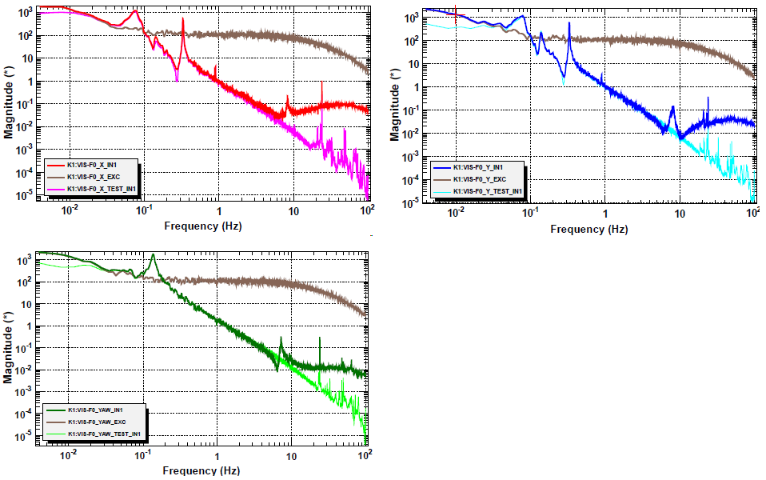
LVDTとGeophoneの出力の比較
バーチャルアクチュエータ（X, Y, θ）より各自由度の振動を励起した時のGeophoneとLVDTの出力を比較
色が濃いのがLVDT、薄いのがGeophone、茶色がアクチュエータの信号。0.02~5 Hzの信号はよく一致している。

Slide 23
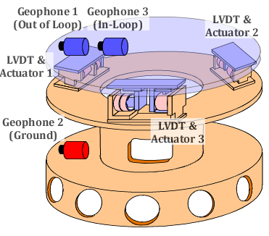
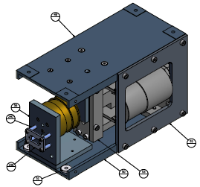
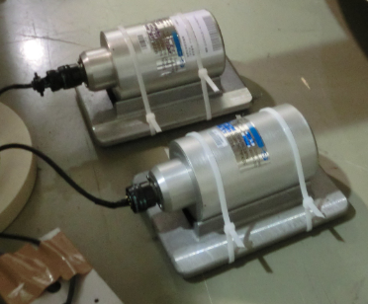
Sensors and Actuators for Control
LVDT & Actuator Units
Geophone (L-4C, Sercel)

Slide 24
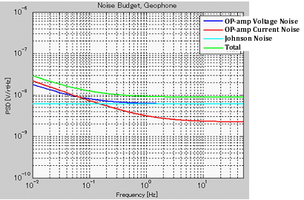
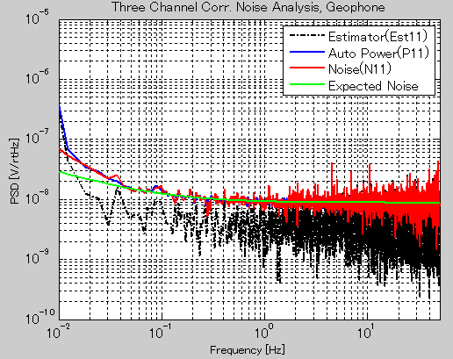
Sensor Noise: Geophone
Geophone自身の雑音よりも測定系の雑音が支配的 ⇒ Preampで信号増幅
NIKHEF製Preampの雑音評価、測定
Geophone + Preamp の雑音測定： バックグラウンドが大きすぎて難しい ⇒ 神岡鉱山での測定を予定

Slide 25
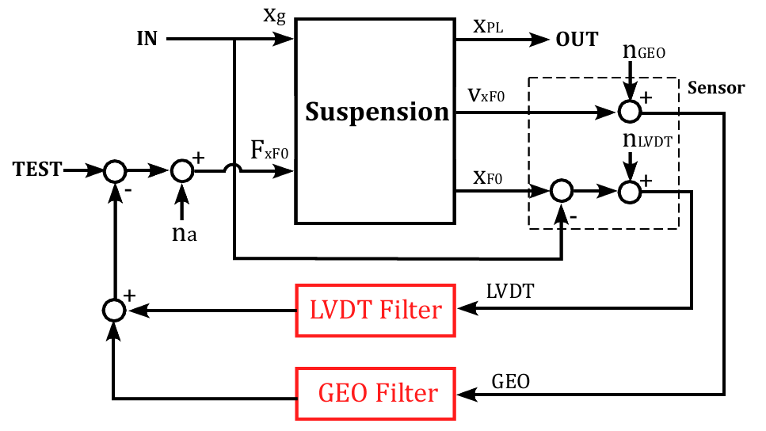
Control Model

Slide 26
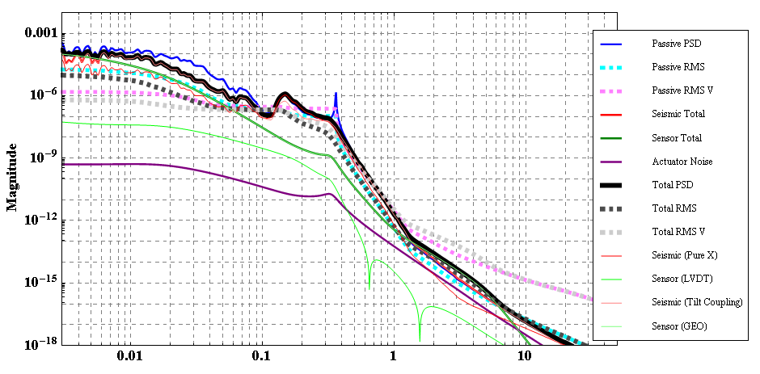
Noise Budget, Kamioka [Stormy]
 | RMS Disp. [0.1 Hz] | RMS Vel. [0.1 Hz] | RMS Disp. [0.01 Hz] | RMS Vel. [0.01 Hz]
Passive | 0.15 μm | 0.2 μm/s | 15 μm | 1.2 μm/s
Controlled | 0.15 μm | 0.15 μm/s | 9 μm | 0.8 μm/s

Slide 27
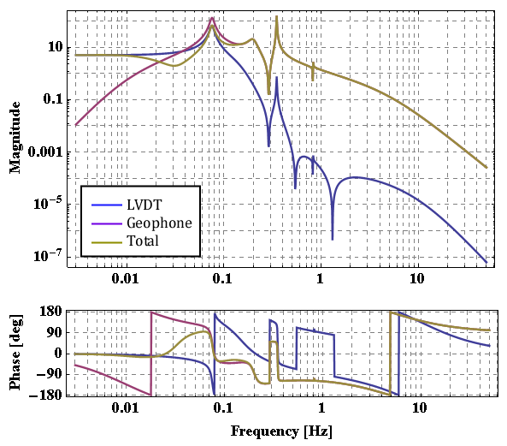
Servo Filter Design
Open loop transfer function
Gain boost at micro seismic peak
High pass filter to reject glowing-up noise at low frequencies
Chebychev filter for steep cut-off around micro seismic peak

Slide 28
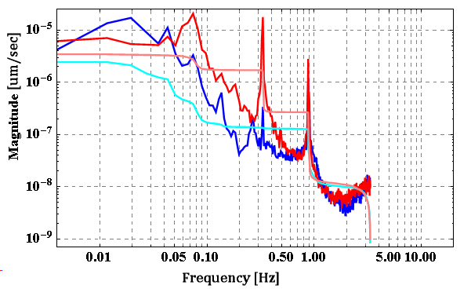
制御前後のGeophoneの出力
Out-of-loopセンサー（geophone）で測定されたステージの変位スペクトル
振り子の共振 (0.3 Hz) がダンプされ0.05-0.8 Hzの振動が低減
ただし0.03 Hz以下では振動が逆に増加 ⇒ RMS速度はあまり改善せず

Slide 29
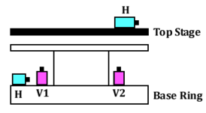
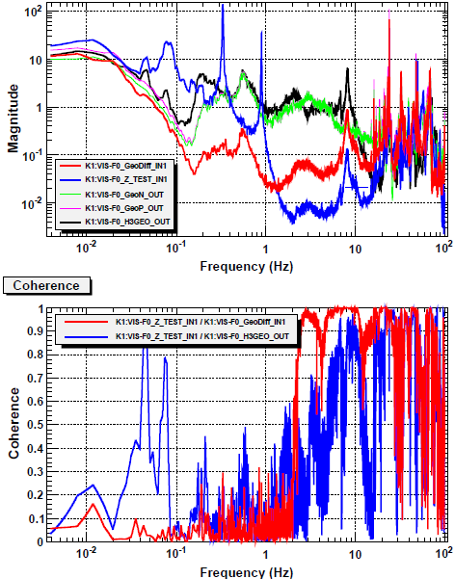
Tilt Noise
青が地震計(GEO4)の出力、赤が地面の傾き

Slide 30
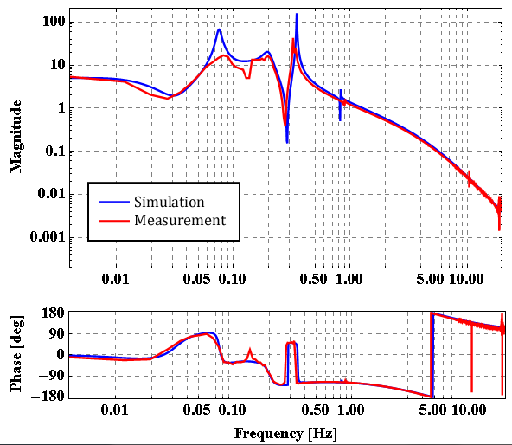
OLTF

Slide 31
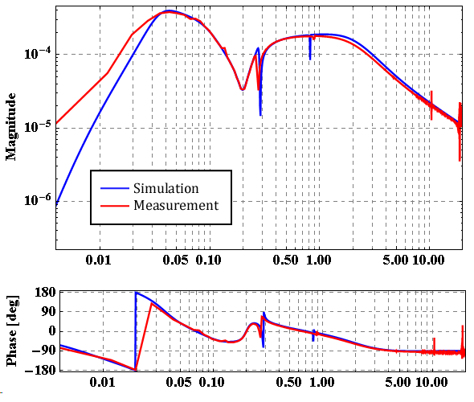
CLTF (Geophone)
Tilt Coupling: 3 x 10^(-3) rad/m

